Slide 1
Echo state networks for stock prediction

Slide 2
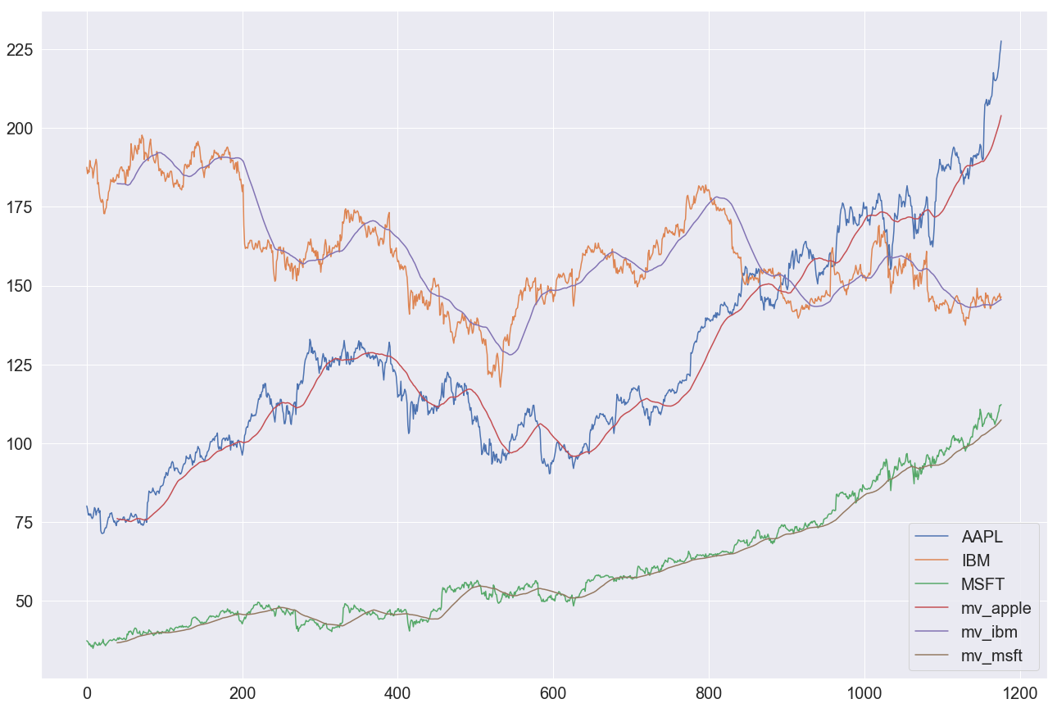
Динамика цен и скользящее среднее для акций Apple, IBM, Microsoft
Слащинин

Slide 3
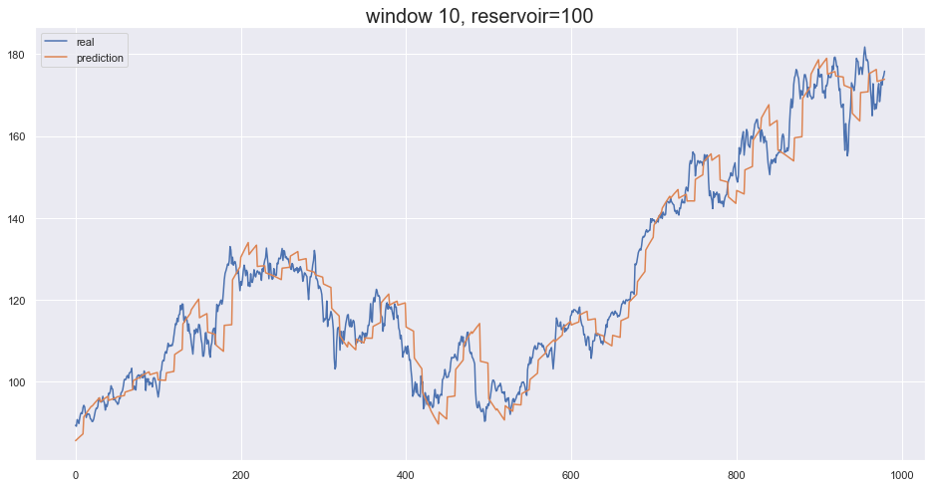
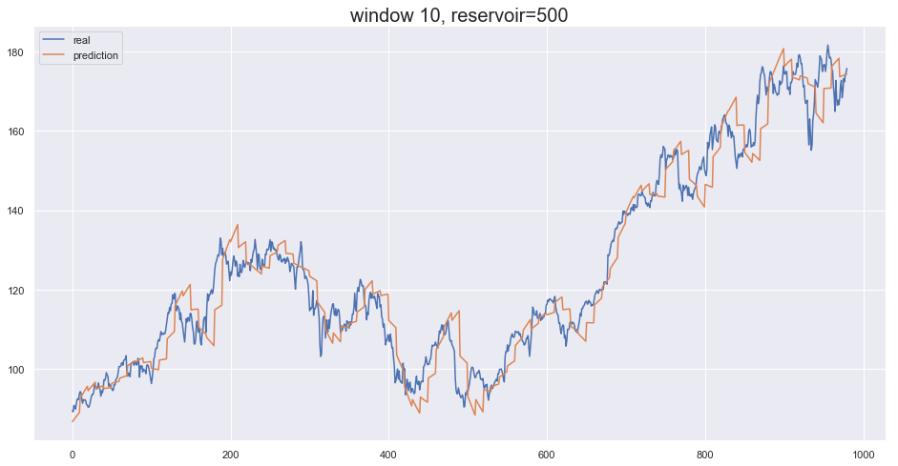
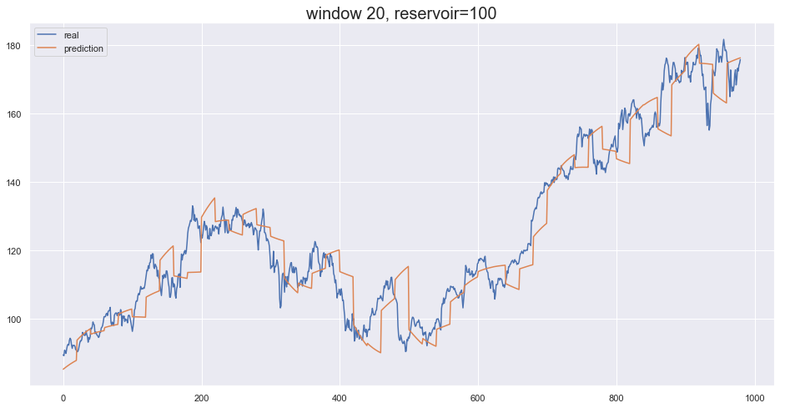
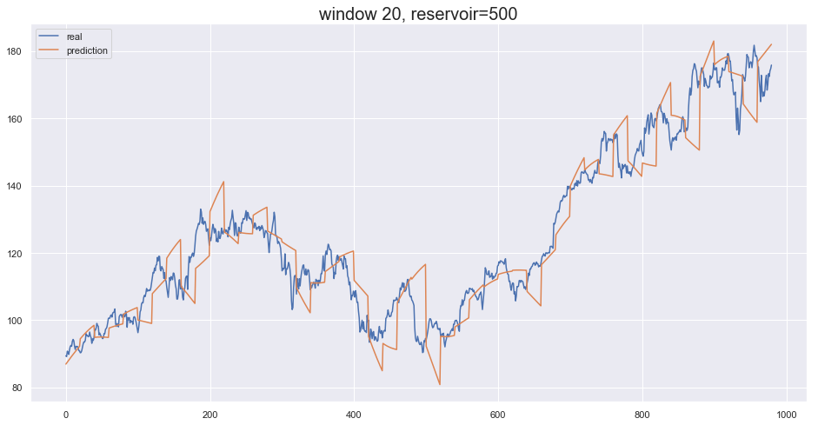
Качество предсказаний с различными размерами окон и размерами резервуаров
Черная
Из графиков видим, что от увеличения размера резервуара со 100 до 500 не получено значительных улучшений. От увеличения размера предсказываемой выборки, в свою очередь, качество результатов значительно ухудшается, что вполне ожидаемо.

Slide 4
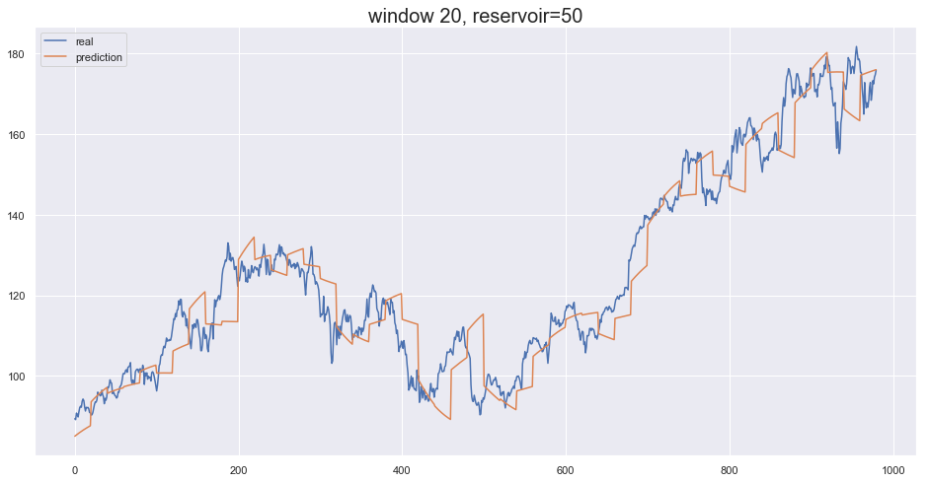
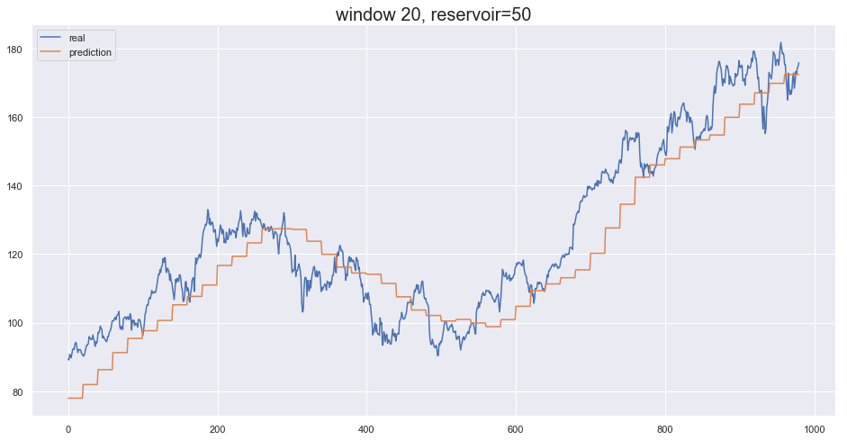
Как делать не надо
Черная
Точность предсказаний ESN значительно зависит от выбранных параметров при обучении. На данном слайде представлены примеры, которые показывают, каким бесполезным может быть использование данной разновидности рекуррентных сетей при плохой настройке параметров.
spectralRadius = 0.8, leakingRate = 0.4

Slide 5
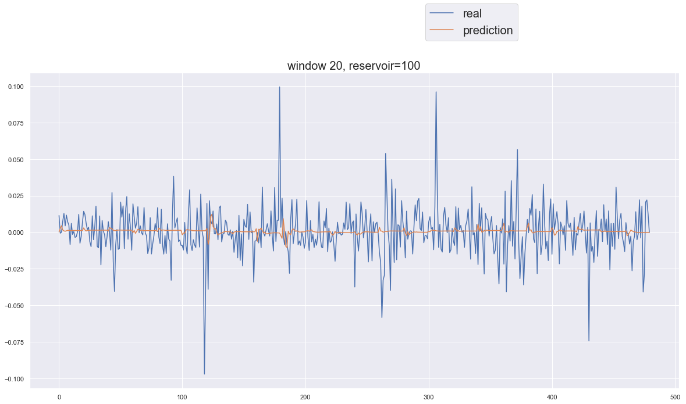
Generate
Слащинин
Microsoft. Обучение по одному активу

Slide 6
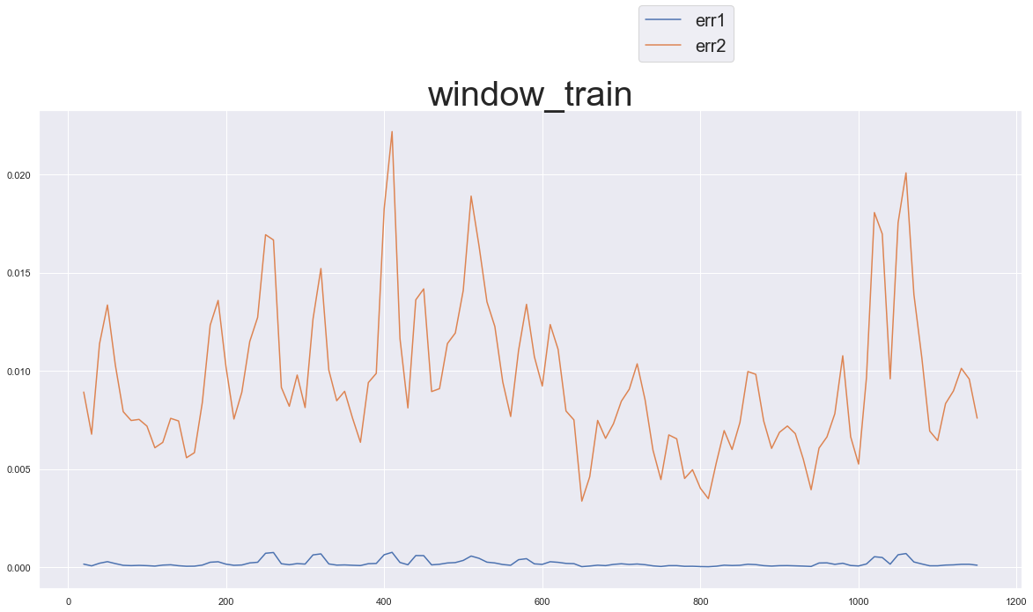
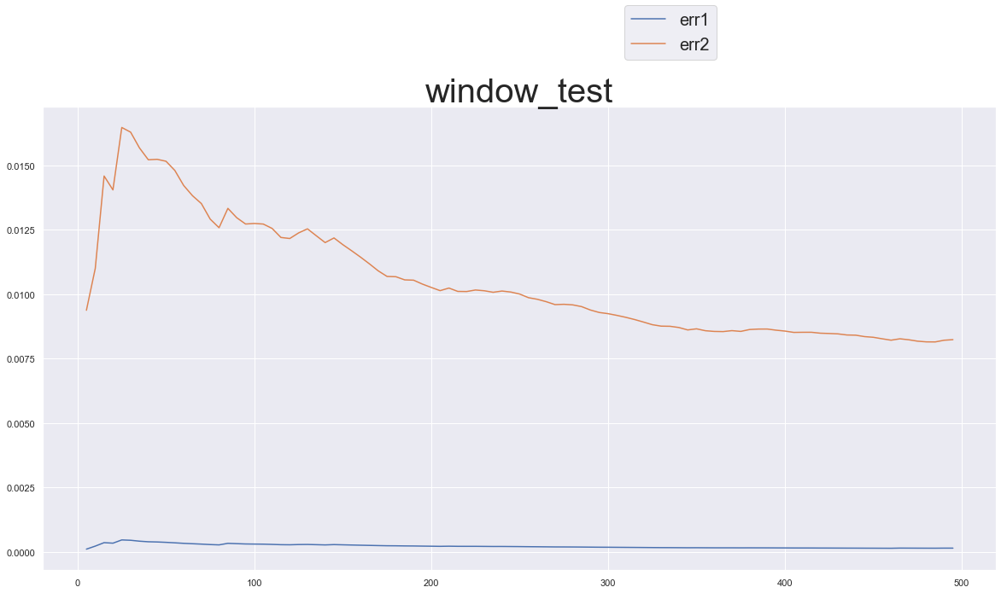
Зависимости ошибок от различных параметров
Черная
Window train – это размер обучающей выборки в ESN.
Window test – это размер предсказываемой выборки в ESN.

Slide 7
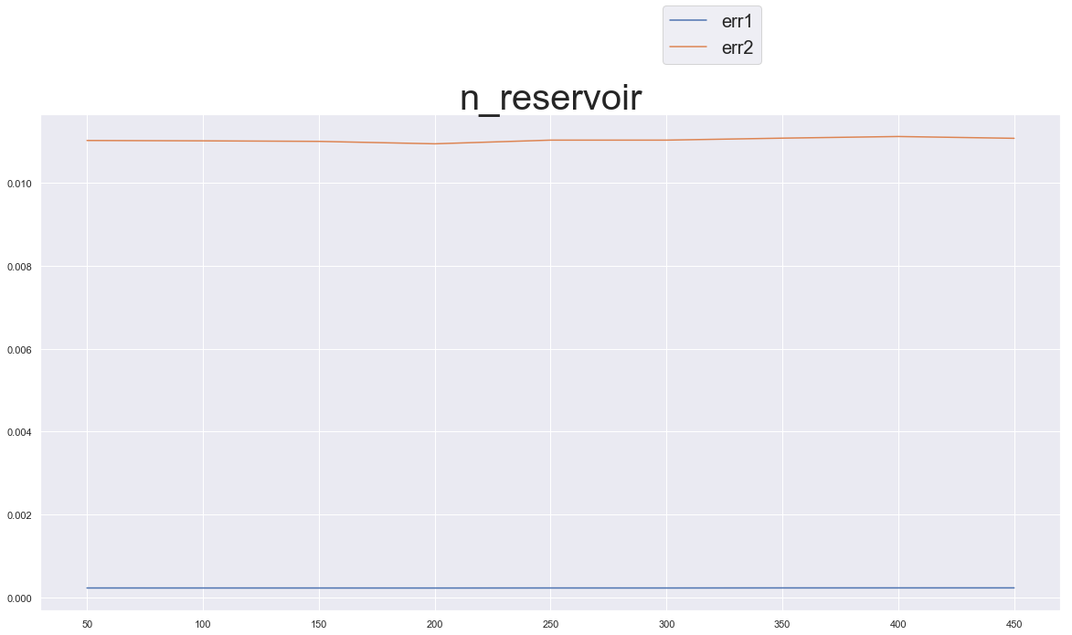
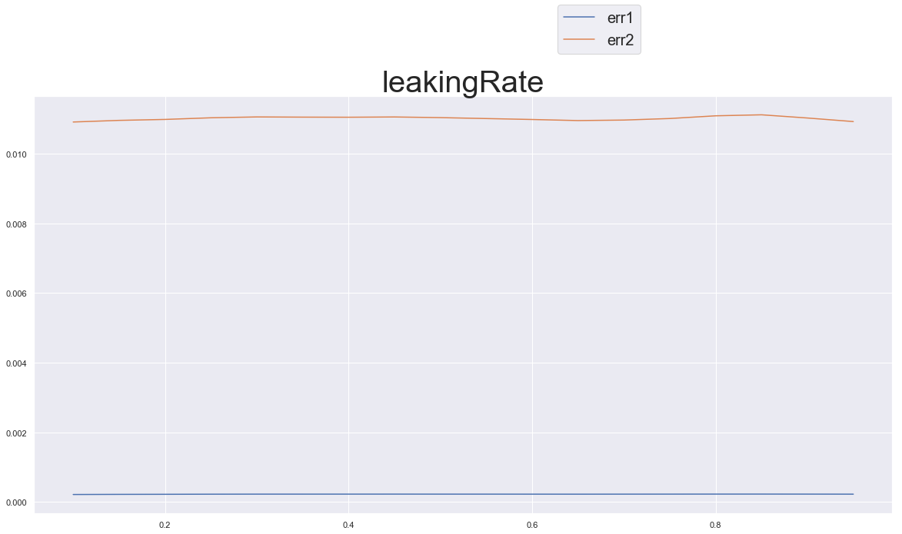
Черная
n_reservoir – размер матрицы резервуара (n х n)

Slide 8
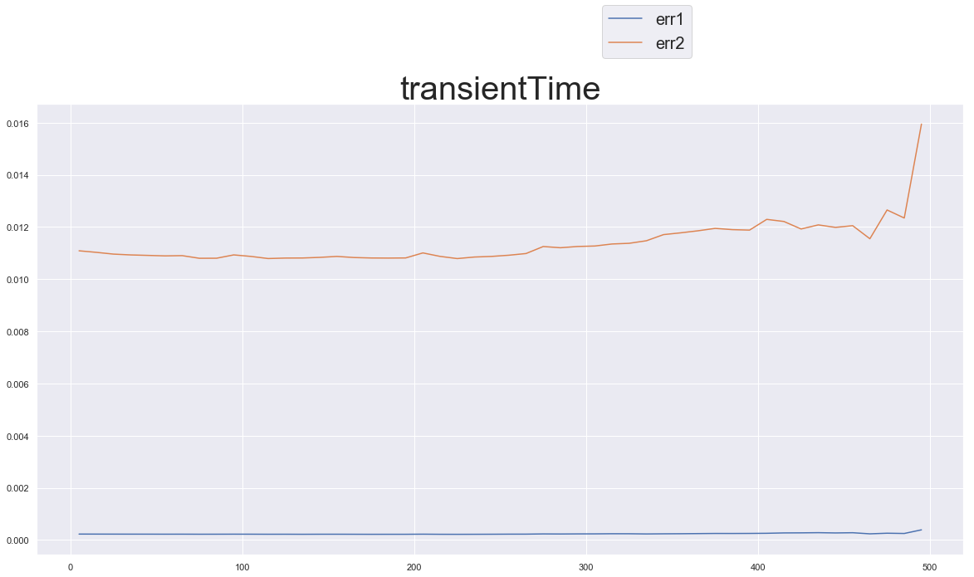
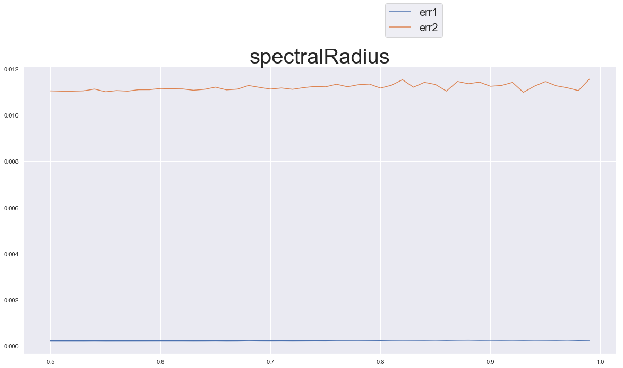
Черная

Slide 9
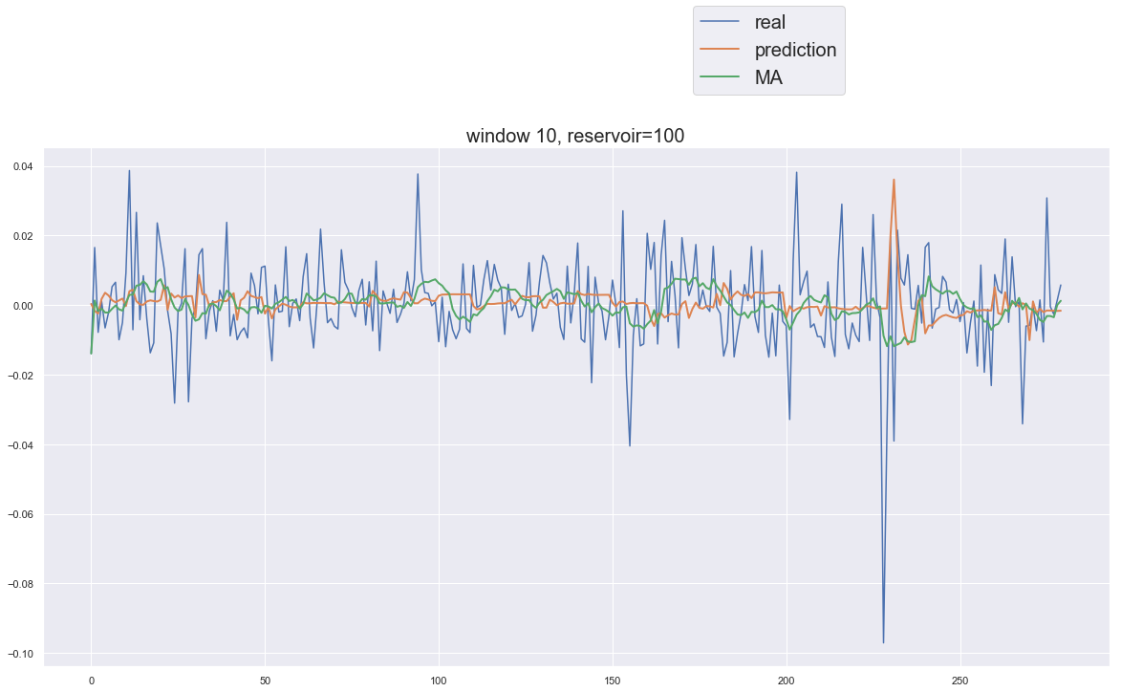
Слащинин
Microsoft. Предсказание на 10 дней, обучение по одному активу

Slide 10
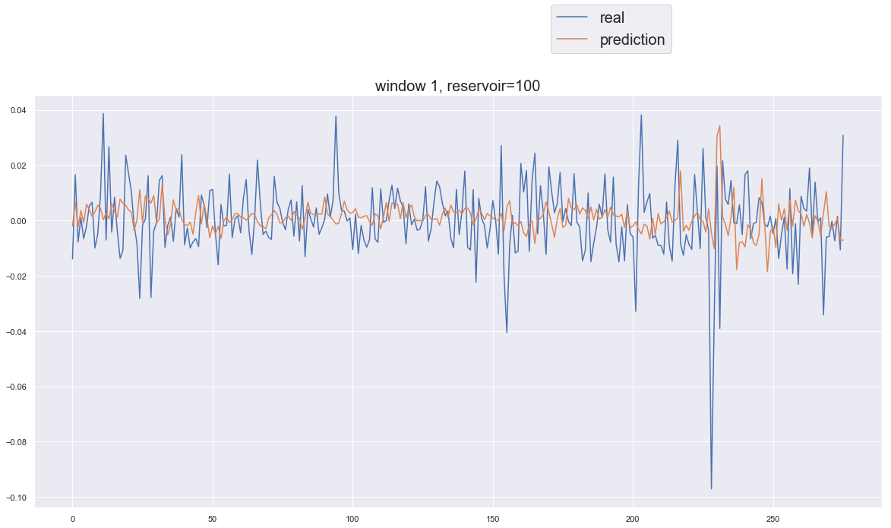
Слащинин
Microsoft. Предсказание на 1 день, обучение по одному активу,
другие параметры, с добавлением шума
Данный эксперимент показывает, что предсказание на меньшее количество дней оказывается более точным

Slide 11
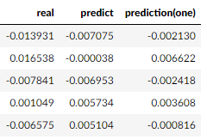
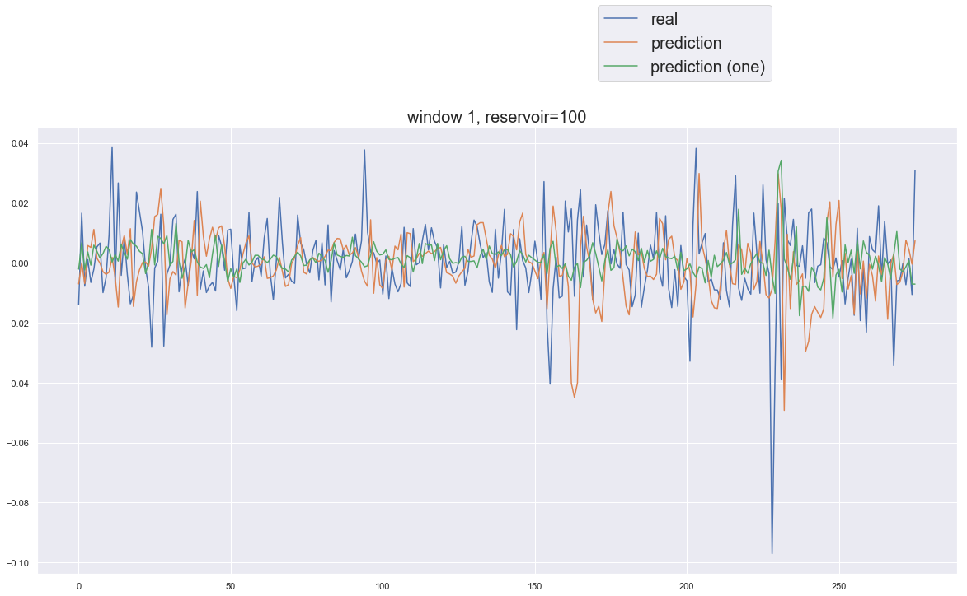
Обучение на 3 активах (Microsoft, Apple, IBM)
Черная
Ожидается, что при обучении на данных по нескольким предприятиям, занимающимся аналогичным видом деятельности, при предсказании будет учитываться общее состояние внутри конкретной отрасли, что поможет сделать результат более точным
Real – реальные данные (в данном эксперименте были использованы изменения цен), prediction - предсказанные результаты для Microsoft, полученные при обучении ESN на 3 активах одновременно, prediction(one) - предсказанные результаты для Microsoft, полученные при обучении ESN на данных самой компании

Slide 12
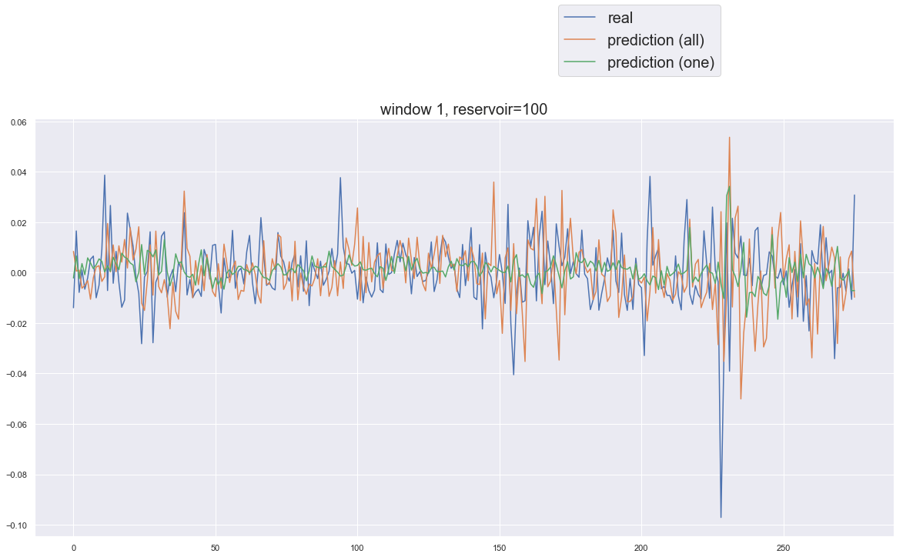
Обучение на всех активах
Черная
Ожидается, что при обучении на всех активах будет учитываться общее состояние экономики, что может как сделать предсказание более точным, так и уменьшить точность из-за влияния абсолютно других отраслей
Microsoft. Сравнение предсказаний при обучении по всем и по одному

Slide 13
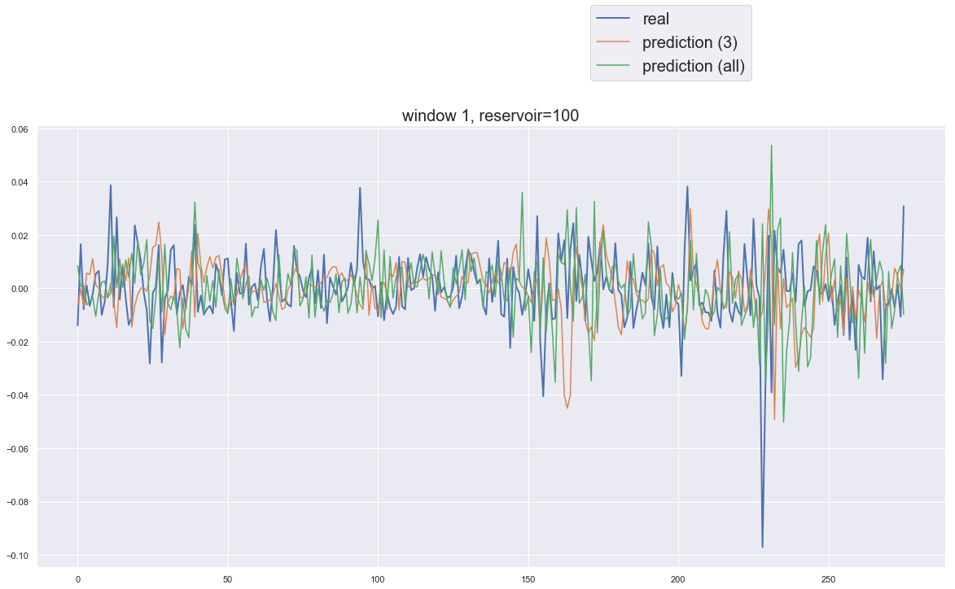
Черная
Microsoft. Сравнение предсказаний при обучении по всем и по трём
Оказалось, что для Microsoft наименьшая ошибка получается при обучении по данным прошлых периодов самой компании

Slide 14
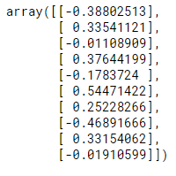
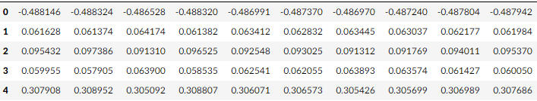
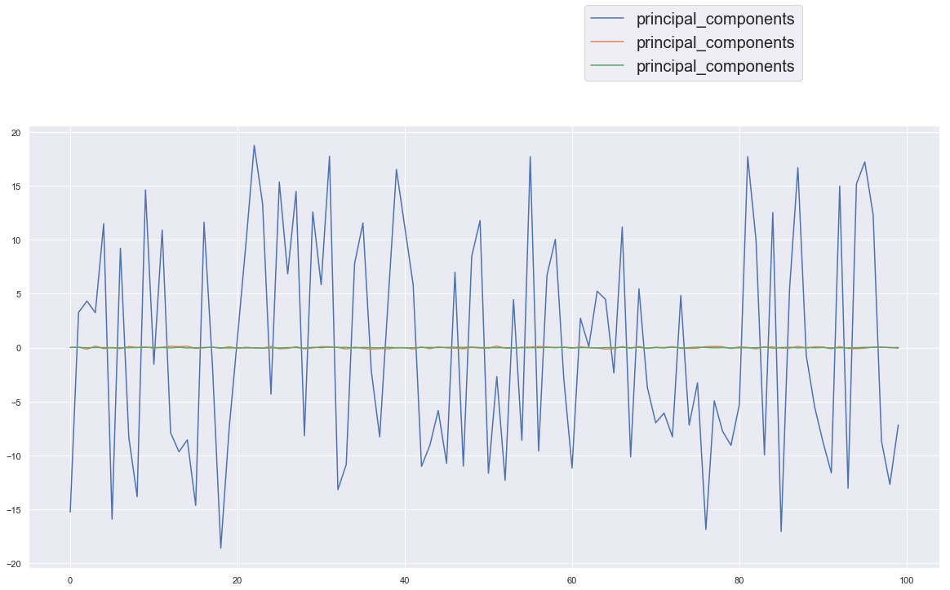
Черная
В таблице States можно увидеть, как меняются состояния на каждом шаге
State
States
Можно заметить, что большую часть изменений (дисперсии) можно объяснить с помощью первой главной компоненты, тогда как остальные главные компоненты почти не изменялись

Slide 15
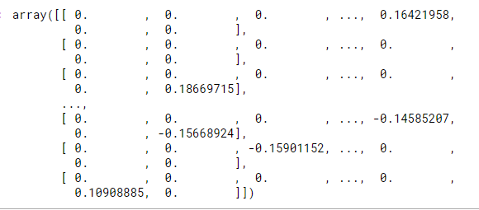
Матрица резервуара
Черная

Slide 16
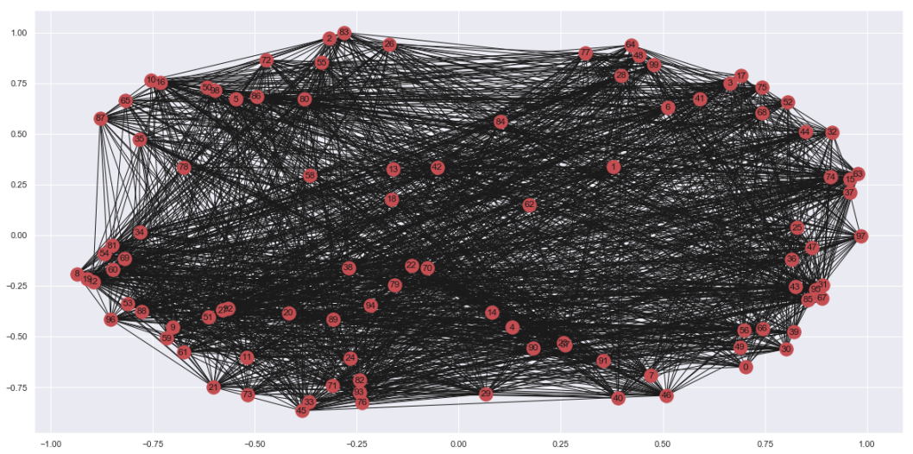
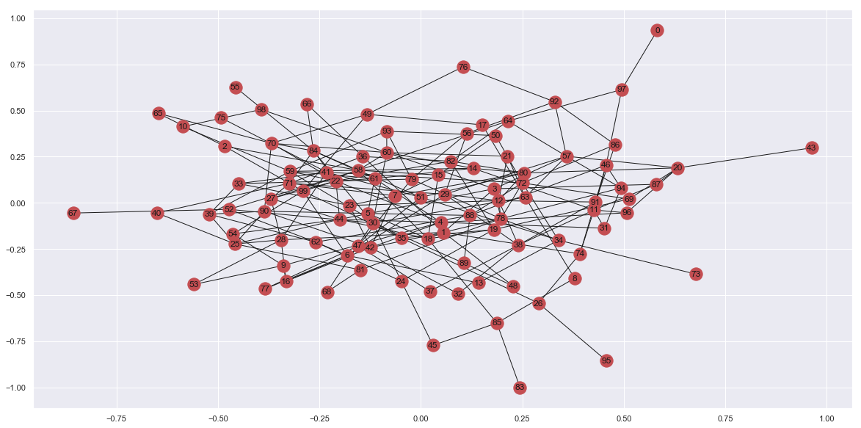
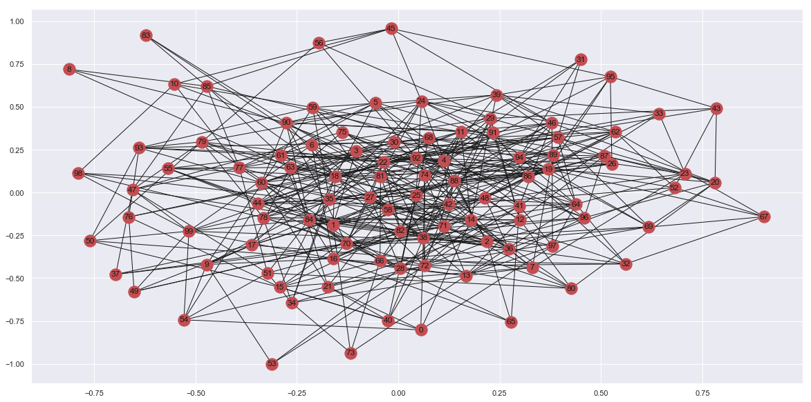
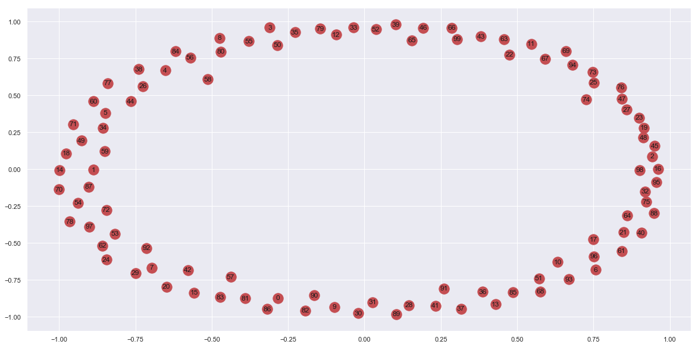
Визуализация матрицы резервуара – ребро в графе проводится в том случае, если соответствующее значение в матрице резервуара больше заданного значения. При условии W>0.20 нет рёбер, поскольку значение параметра reservoirDensity (плотность резервуара) по умолчанию 0.2, а все ребра с весом выше значения этого параметра удаляются при построении резервуара
Все рёбра
W>0.15
W>0.10
W>0.20
Черная

Slide 17
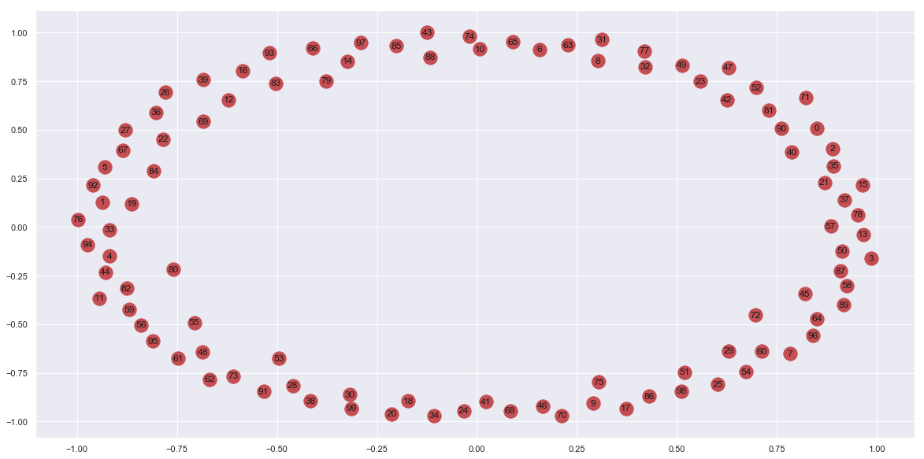
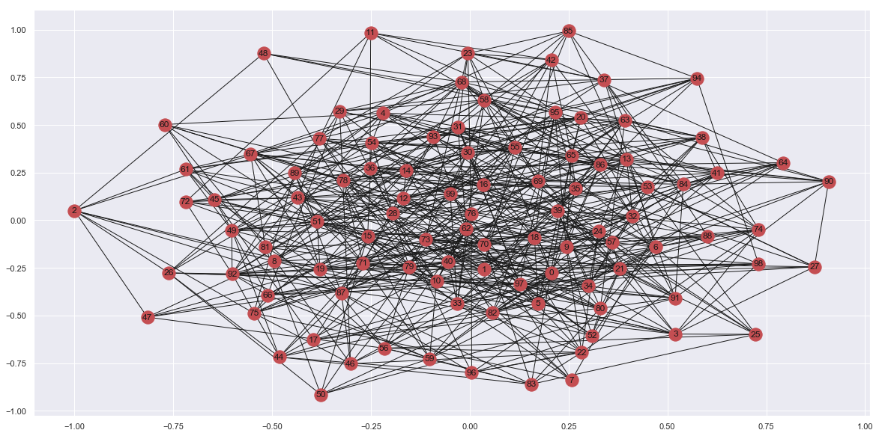
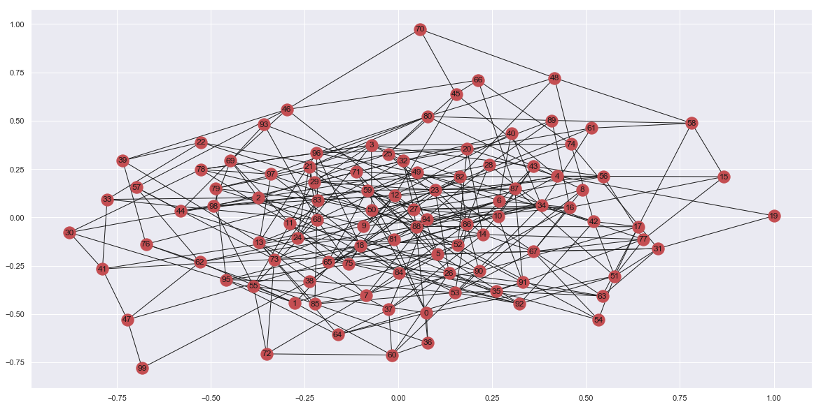
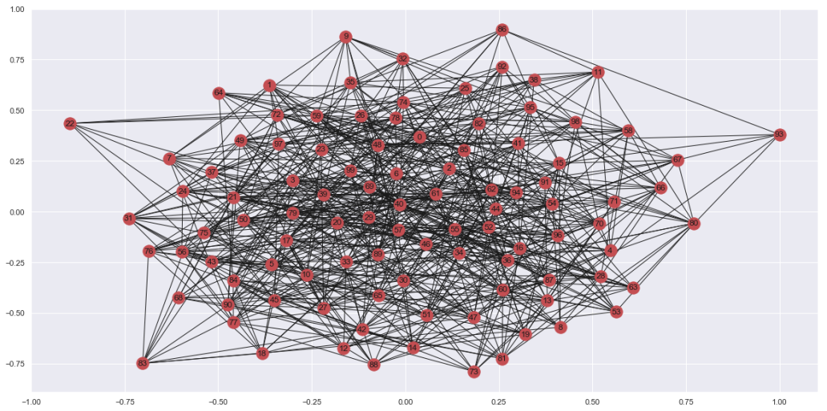
weightGeneration & spectralRadius weightGeneration = 'naive'
Черная
spectralRadius=0.1
spectralRadius=0.7
spectralRadius=0.4
spectralRadius=1.0

Slide 18
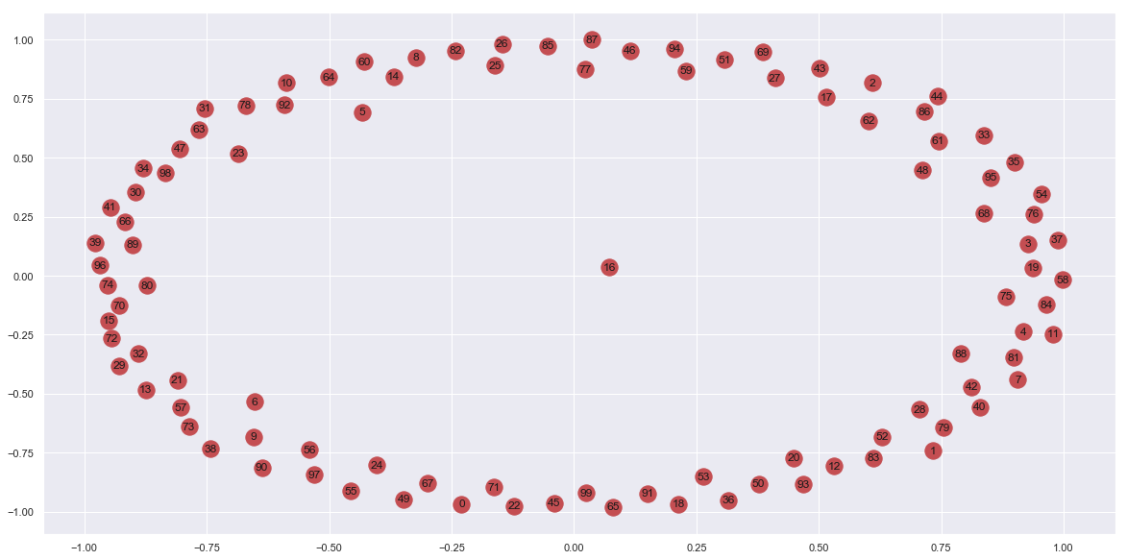
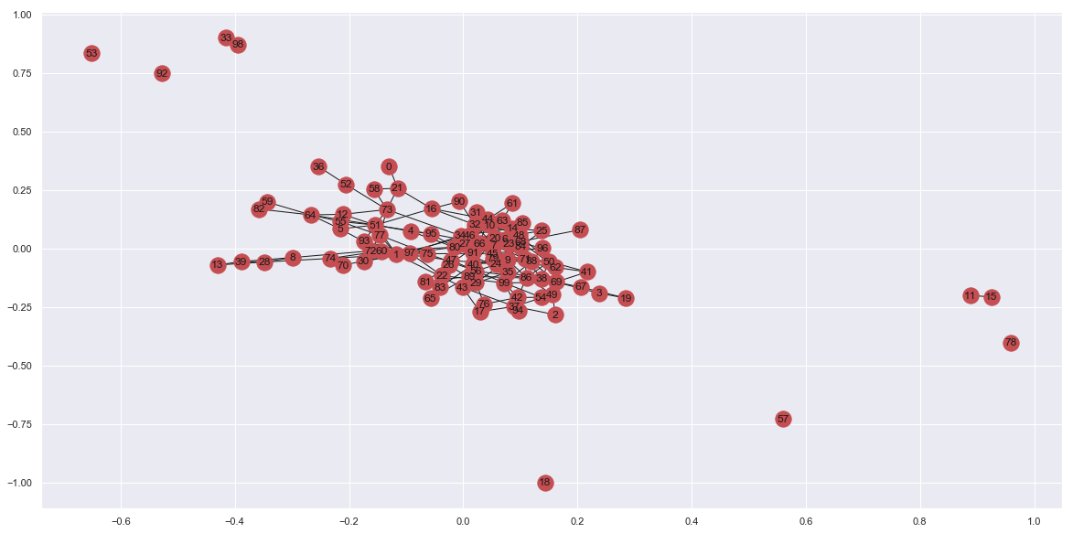
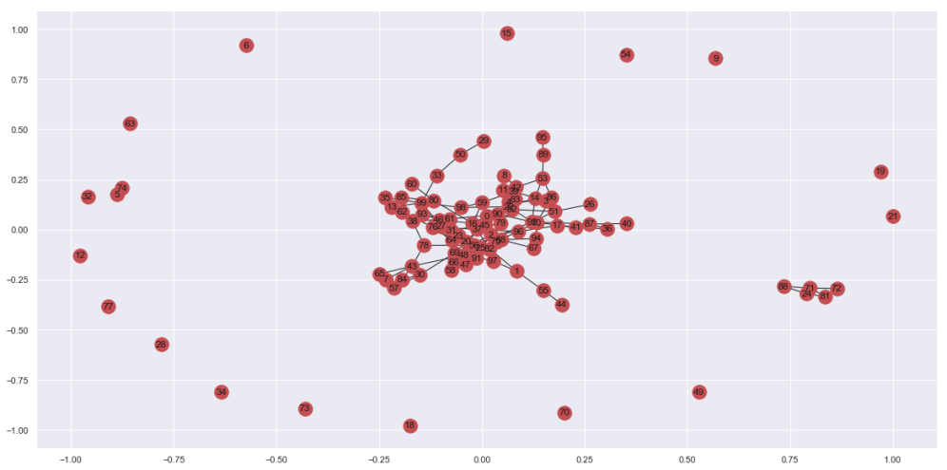
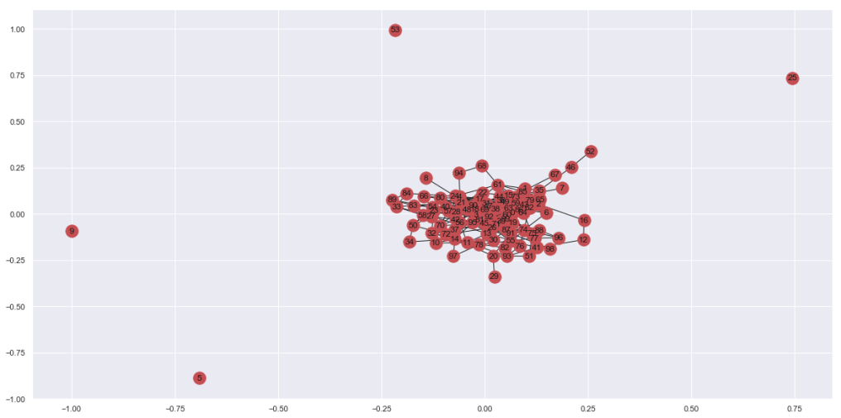
weightGeneration & spectralRadius weightGeneration = ‘SORM'
Черная
spectralRadius=0.1
spectralRadius=0.7
spectralRadius=0.4
spectralRadius=1.0

Slide 19
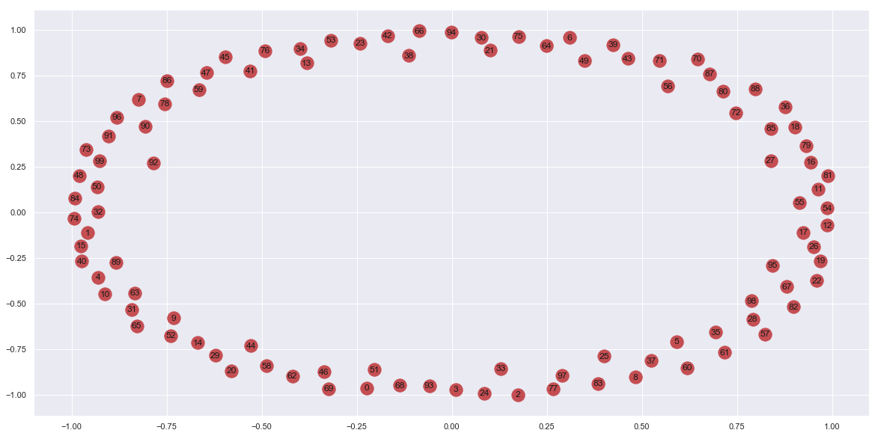
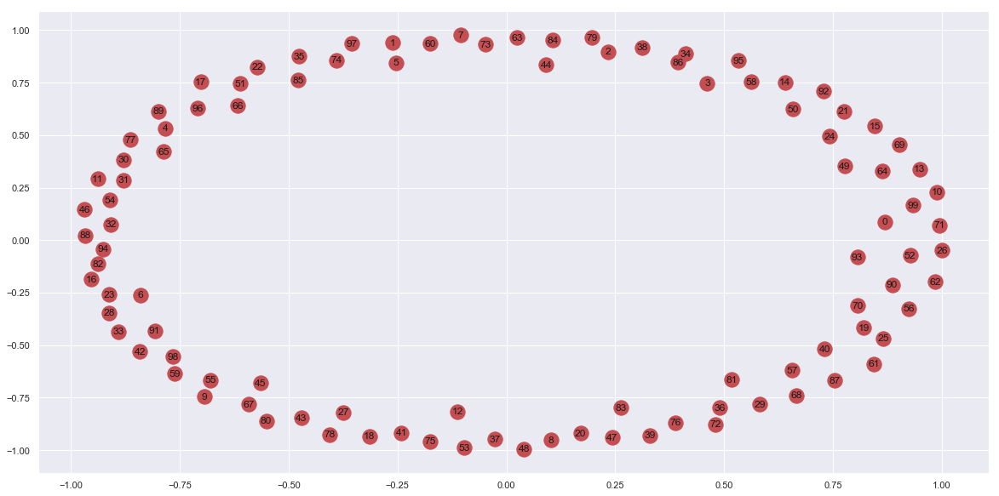
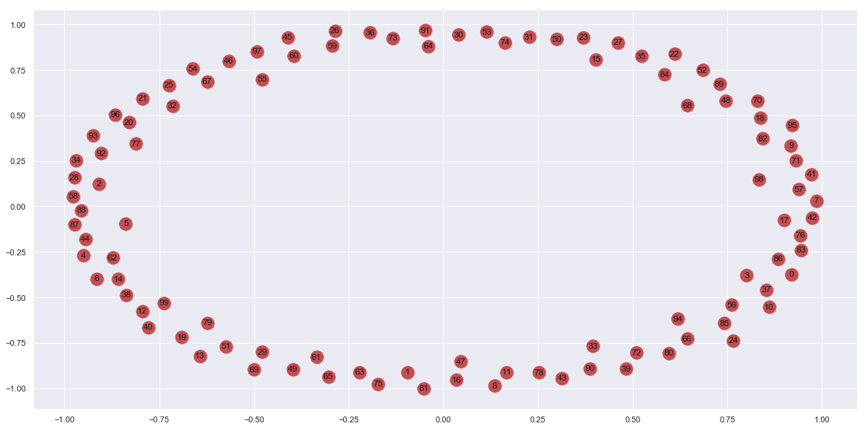
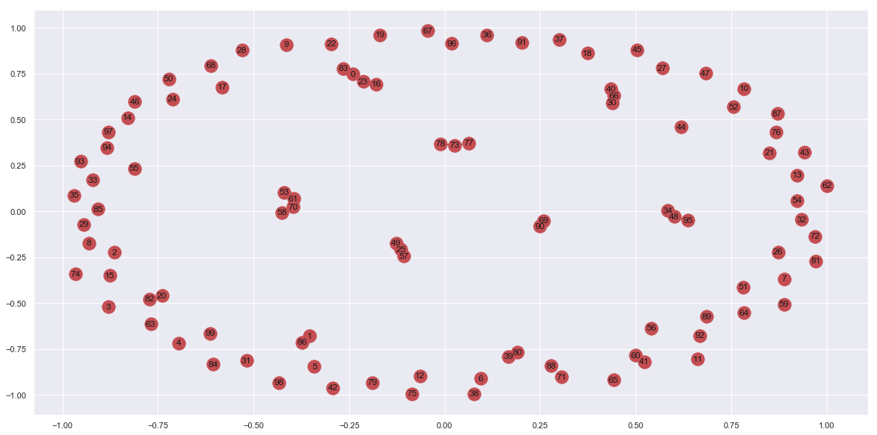
weightGeneration & spectralRadius weightGeneration = ‘advanced'
Черная
spectralRadius=0.1
spectralRadius=0.7
spectralRadius=0.4
spectralRadius=1.0

Slide 20
Изучение состояния резервуара с помощью метода главных компонент

Slide 21
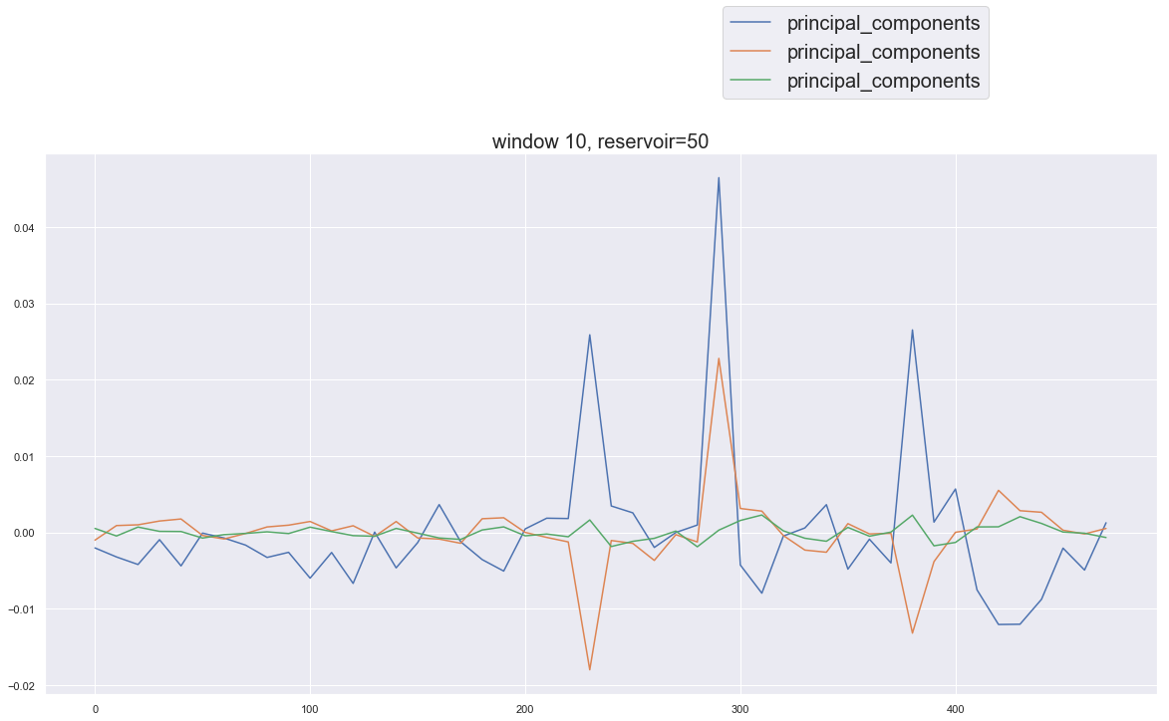
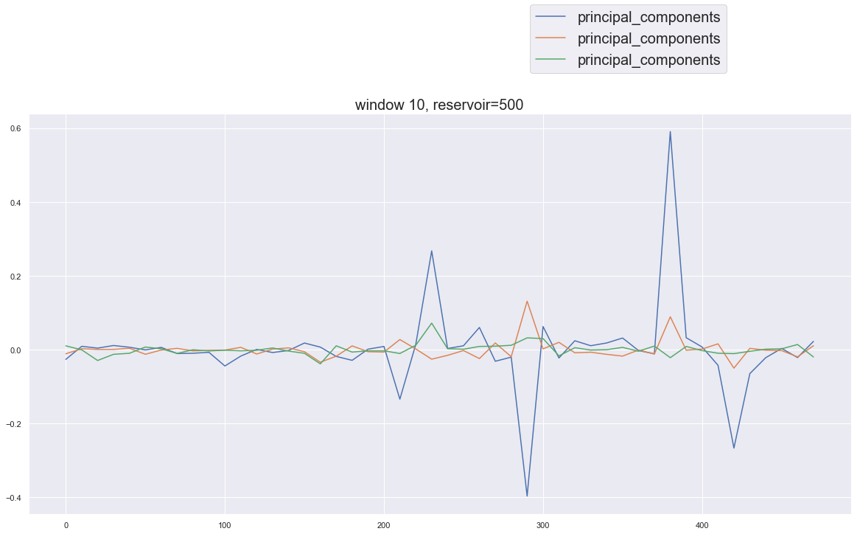
PCA (для доходностей)
Черная
Главные компоненты меняют свое значение при сильных изменениях (скачках, см. след слайд)
Cравнение главных компонент при различных размерах резервуара

Slide 22
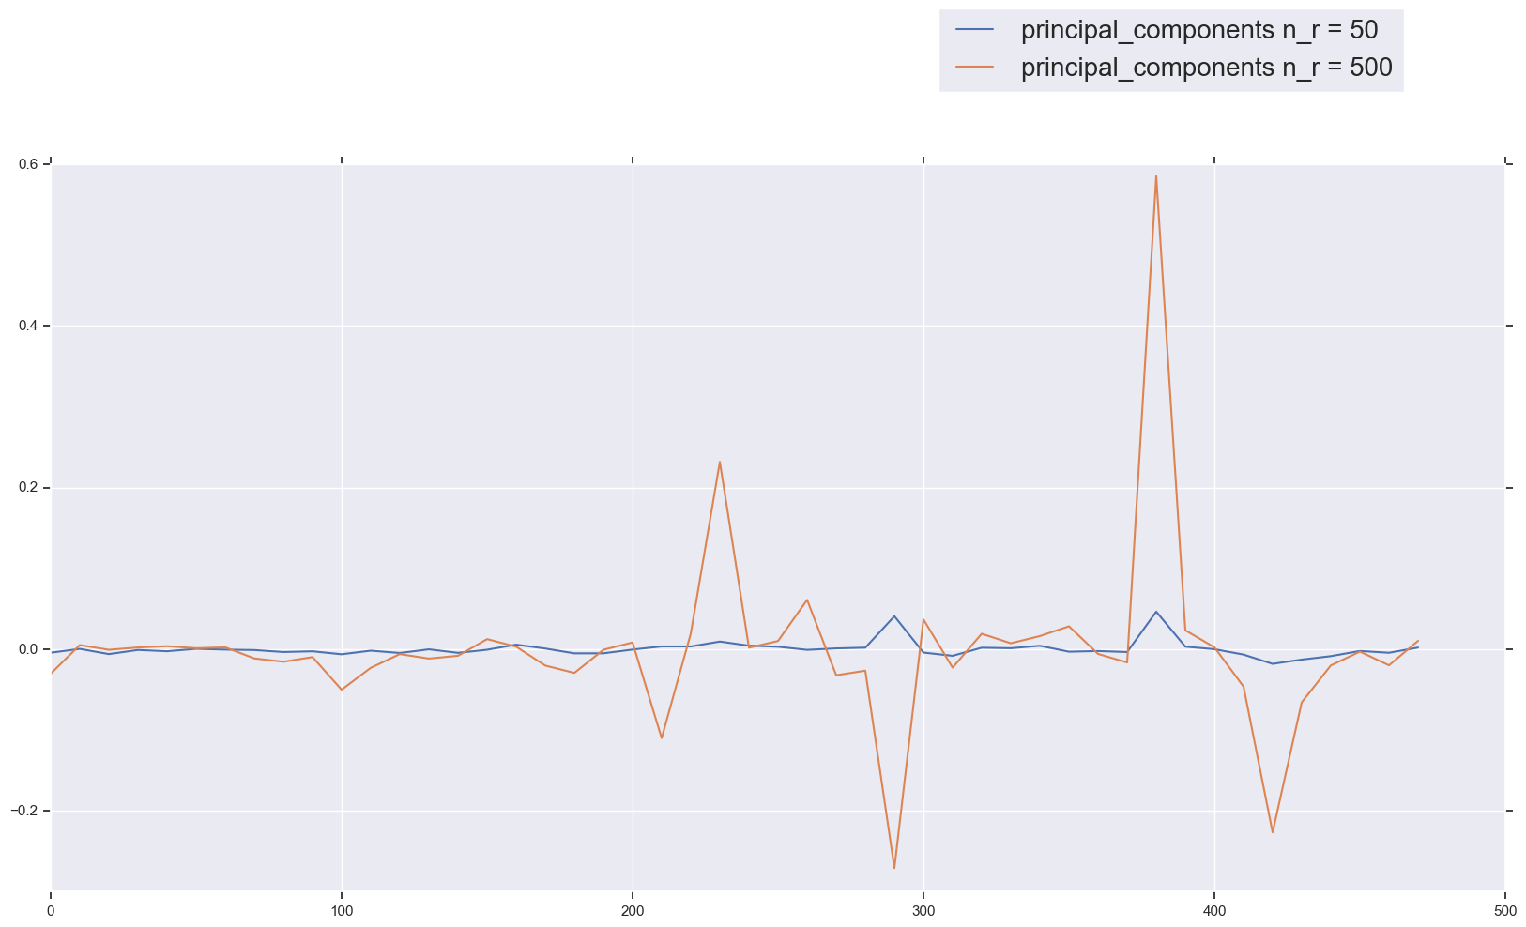
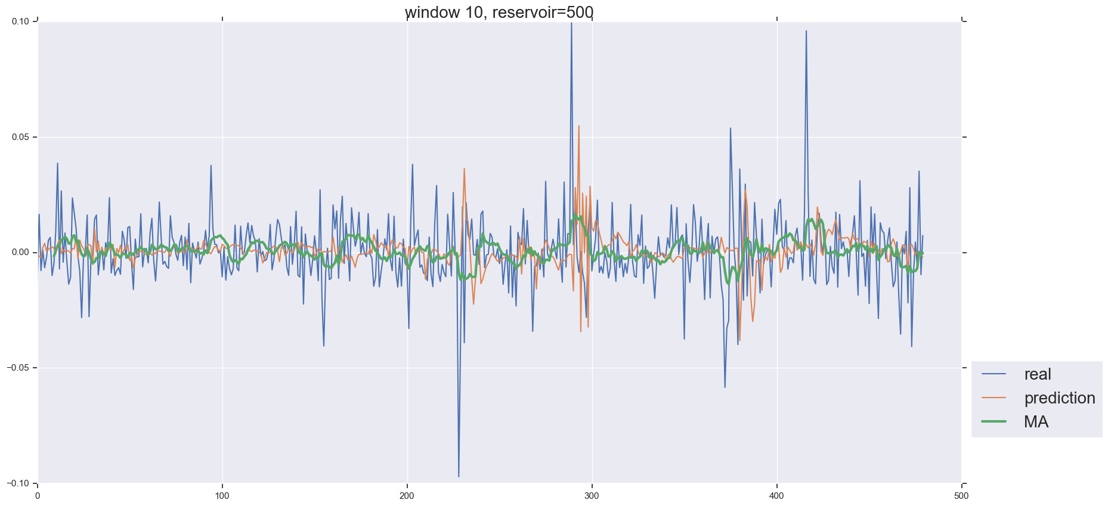
PCA (для доходностей)
Черная
Cравнение первых главных компонент при различных размерах резервуара
Можно заметить, как главная компонента состояния реагирует на самые мощные «скачки», тогда как все остальное она изменялась на относительно малые значения

Slide 23
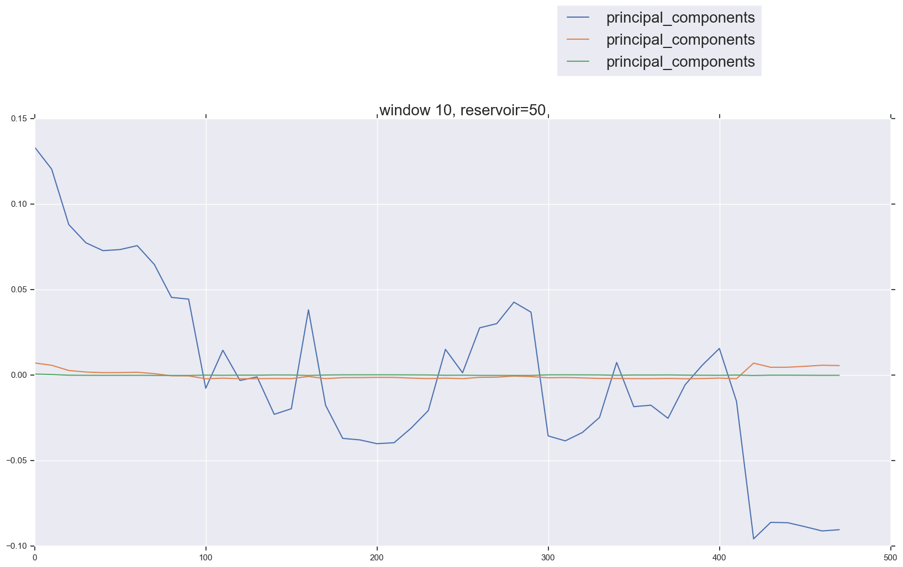
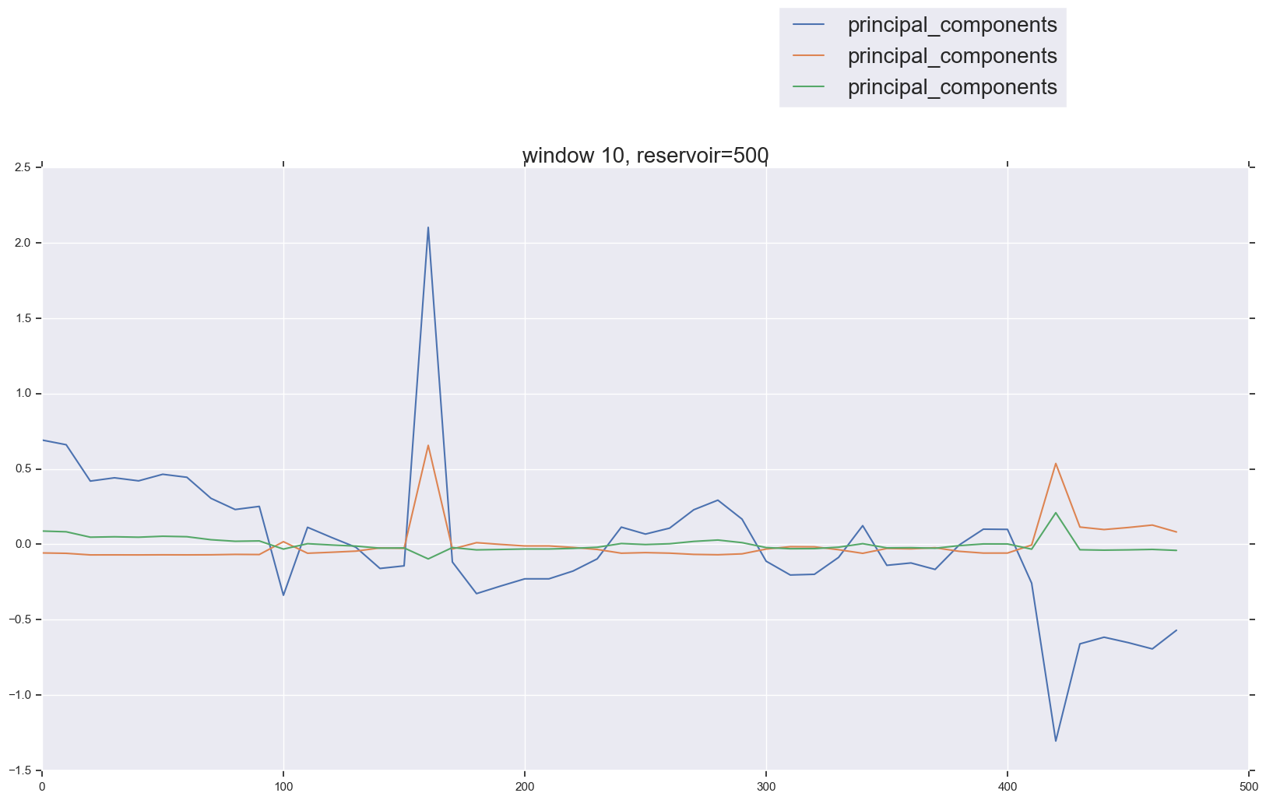
PCA (для цен)
Слащинин
Главные компоненты меняют свое значение при сильных изменениях (скачках, см. след слайд)
Cравнение главных компонент при различных размерах резервуара

Slide 24
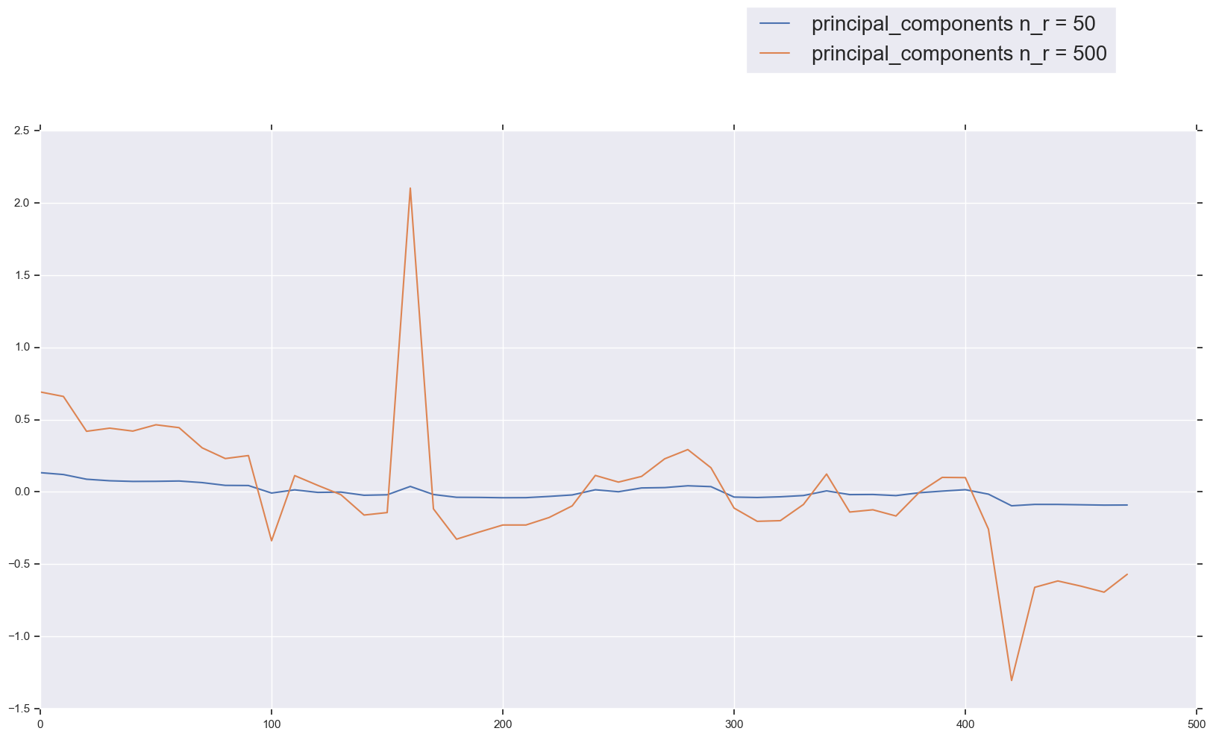
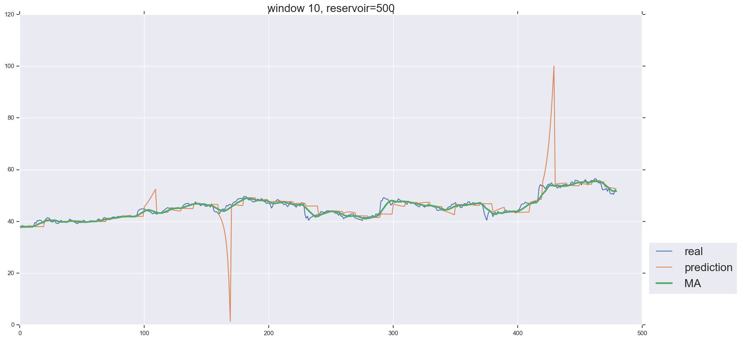
PCA (для цен)
Слащинин
Cравнение первых главных компонент при различных размерах резервуара
В данном случае при увеличении размера резервуара значительно изменилась стабильность работы системы

Slide 25
Значение основных параметров

Slide 26
Leaking rate
Слащинин
Данный параметр отвечает за скорость обновления состояния резервуара. От этого сильно зависит стабильность работы системы. При слишком больших параметрах система слишком быстро меняет свое состояние, из-за чего может произойти разбалансировка. При малых значениях этого параметра изменения происходят медленно. Оптимальное значение параметра зависит от скорости изменений во временном ряду, а также от горизонта предсказаний (на сколь большой период нужно предсказать значения). Далее можно видеть, как меняется стабильность системы при изменении leaking rate от 0.4 до 0.05

Slide 27
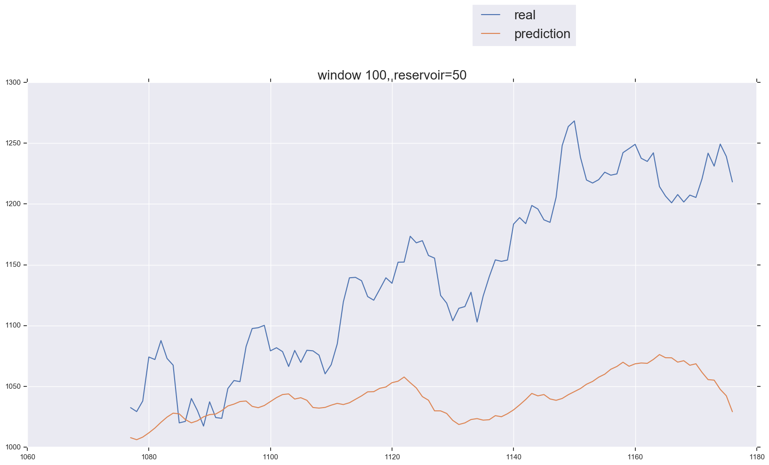
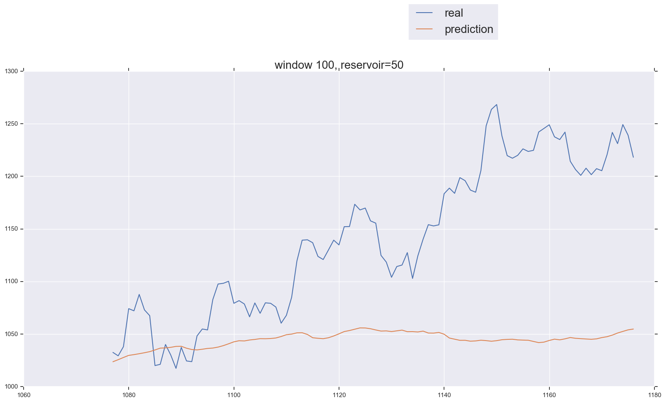


Leaking rate = 0.4
Leaking rate = 0.2
Слащинин
Leaking rate = 0.1
Leaking rate = 0.05

Slide 28
Spectral radius
Слащинин
Этот параметр отвечает за "echo state property" (значения параметра меньше 1 в большинстве случаев достаточны для выполнения этого свойства) и за глубину памяти - как много предыдущих значений влияют на текущее состояние резервуара. Чем больше значение параметра - тем больше сеть "помнит". При больших значениях сеть пытается воспроизводить уже случившиеся события (например тренды), при меньших - ее текущее состояние зависит только от недавних событий. Оптимальное значение параметра зависит от свойств временного ряда, глубина памяти может как и улучшить точность предсказаний, так и наоборот. Далее демонстрируется, как меняется предсказание сети при различных значениях этого параметра

Slide 29



Spectral radius= 0.9
Слащинин
При большом значении 0.9 сеть пытается повторить прошлый тренд, при малых значениях сеть меньше опирается на предыдущие значения
Spectral radius= 0.5
Spectral radius= 0.2

Slide 30
Результаты работы ESN на реальных данных с фондового рынка (активы S&P500)

Slide 31



Распределения ошибок для доходностей активов
Черная
Прогноз на 150 рабочих дней
(7 календарных месяцев)
$MedAPE= Med\left\{\frac{{real}_{i}−{predict}_{i}}{{real}_{i}}\right\}$,
где ${real}_{i}$ - реальные значение в период i,
${predict}_{i}$ - предсказанные значения в тот же период.
$Deviation=Mean\left\{\left|{real}_{i} −{predict}_{i}\right|\right\}$
Вывод: относительная ошибка
предсказания будущих доходностей
получилась слишком большой

Slide 32


Распределения ошибок для доходностей активов
Черная
Прогноз на 50 рабочих дней
(около 2 календарных месяцев)
Вывод: как и в предыдущем случае
относительная ошибка
предсказания будущих доходностей
получилась слишком большой.
Возможно, в таком виде ESN
нельзя использовать для получения
хотя бы удовлетворительного качества
предсказания будущих доходностей активов

Slide 33




Распределения ошибок для цен активов
Слащинин
Прогноз на 150 рабочих дней
(7 календарных месяцев)
$MAPE= \frac{1}{n}\sum_{n}{\left|\frac{{real}_{i}−{predict}_{i}}{{real}_{i}}\right|}$,
где ${real}_{i}$ - реальные значение в период i,
${predict}_{i}$ - предсказанные значения в тот же период.

Slide 34



Распределения ошибок для цен активов
Слащинин
Прогноз на 50 рабочих дней
(около 2 календарных месяцев)
При сравнении этого слайда и предыдущего можем видеть значительное улучшение точности при уменьшении периода предсказания цен активов до 50 дней

Slide 35


Слащинин
Можно говорить о том, что результаты предсказания цен активов с помощью ESN получились удовлетворительные. Для достаточно большой доли акций на рынке (около 60%) сеть дает предсказания на 7 месяцев вперед со средней ошибкой в 10-15%. Это достаточно неплохой результат, если учесть, что для всех активов обучение велось с одними и теми же параметрам, без учета их особенностей. Более того, размерности (цены различных акций) сильно отличаются.
Возможно, результаты можно значительно улучшить с помощью масштабирования (нормировки) исходных данных. Известно, что Echo state networks чувствительны к масштабу входных данных. Было сделано следующее преобразование исходных данных:
$y=2\frac{(x −m) }{M −m}$ - 1
Здесь $x$ исходное значение, $y$преобразованное значение, а $m и$ $M это$
наименьшее и набольшие значения в выборке

Slide 36


Распределения ошибок для доходностей активов
Слащинин
Прогноз на 150 рабочих дней
(7 календарных месяцев)
$MedAPE= Med\left\{\frac{{real}_{i}−{predict}_{i}}{{real}_{i}}\right\}$,
где ${real}_{i}$ - реальные значение в период i,
${predict}_{i}$ - предсказанные значения в тот же период.
$Deviation=Mean\left\{\left|{real}_{i} −{predict}_{i}\right|\right\}$
Вывод: после масштабирования
ситуация не изменилась,
относительная ошибка
предсказания будущих доходностей
получилась слишком большой.
Получается, что в таком виде ESN для
предсказания доходностей активов на
фондовом рынке непригодны.

Slide 37


Распределения ошибок для цен активов
Слащинин
Прогноз на 150 рабочих дней
(7 календарных месяцев)
$MAPE= \frac{1}{n}\sum_{n}{\left|\frac{{real}_{i}−{predict}_{i}}{{real}_{i}}\right|}$,
где ${real}_{i}$ - реальные значение в период i,
${predict}_{i}$ - предсказанные значения в тот же период.
Ситуация значительно улучшилась после использования масштабирования. Теперь для 50% активов сеть дает предсказания со средней ошибкой не выше 10% на 7 месяцев вперед. Это хороший результат.

Slide 38


Распределения ошибок для цен активов
Слащинин
Прогноз на 50 рабочих дней
(около 2 календарных месяцев)
При сравнении этого слайда и предыдущего можем видеть значительное улучшение точности при уменьшении периода предсказания цен активов до 50 дней. Для большинства (90%) активов средняя ошибка не превосходит 10%, а для более 55% активов ошибка не выше 5%.

Slide 39
Выводы
С помощью ESN можно с достаточно большой точностью предсказывать поведение цен активов на фондовом рынке. Важную роль играет масштабирование данных, а так же подбор параметров сети (спектральный радиус, leaking rate, размер резервуара), однако в данном исследовании параметры были одинаковыми для оценки всех активов. Дальнейшее улучшение можно получить с помощью индивидуального подбора параметров для каждого актива, использования нескольких резервуаров (как в виде ensemble, так и в виде pipeline).

